Slide 1
修改机房配置 （自动）
因为软件同步安装会产生环境的问题，实验前需要同学们花1-2min修改本机的环境以便顺利运行Oracle。修改步骤如下：

Slide 2
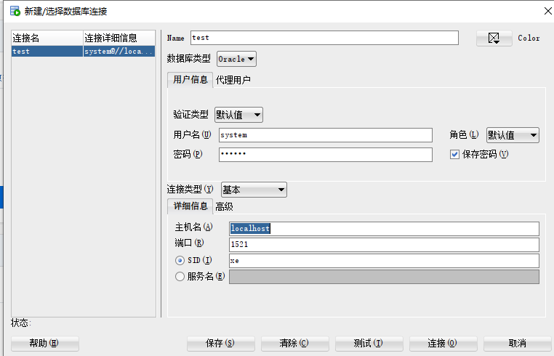
修改配置：
1、打开D盘下 oracle-config文件夹，双击oracle_rewrite.bat 文件 即可完成环境配置的修改
连接操作：
2、进入developer，手动创建连接，输入主机名:localhost， 用户名使用sys，
角色选择：SYSDBA 密码都是:123456
可能问题
1、可能会出现口令失效的报错：
解决方法：打开sqlplus(在开始界面中搜索可以找到)， 输入sys，123456登陆一遍后 重新设置登陆密码123456 两遍，然后进入developer进行连接即可。
2、如果角色选择SYSDBA报错，则角色 选择 默认值

